Slide 1
Taal in de rekenles
Netwerk rekencoördinatoren Sarkon

Slide 2
Taal in de rekenles
- Voorstellen
Programma van de middag

Slide 3
Wandel-wissel-uit
Waar denk je aan bij taal in de rekenles?
Besteed je bewust aandacht aan taal in de rekenles?
Wat verwacht je van deze middag?

Slide 4
Voorgeschiedenis taal in de rekenles
Netwerk rekencoördinatoren
Van intervisie naar doelgerichte bijeenkomsten
Scholing
Oefenen oefenen en nog eens oefenen……

Slide 5
Taal in de rekenles
Achtergrond en theorie
Twee functies van taal in de klas:
Sociale functie: communicatie en samen leren
Individuele functie: “tool” om mee te denken
(Vygotsky, 1986)

Slide 6
Taal bij rekenen-wiskunde is nodig om...
.... te kunnen begrijpen:
  Geschreven taal (methodes, websites en toetsen)
  Mondelinge taal (wat de leerkracht en de andere leerlingen zeggen)
..... te kunnen spreken en schrijven:
  Spreken: meedoen in de reken-wiskundeles
  Schrijven: wiskundige notaties te kunnen maken; strategieën te kunnen verwoorden
  Dus: voor alle leerlingen is aandacht voor de ‘taal van het vak’ essentieel om toegang te krijgen tot rekenen-wiskunde

Slide 7
In de praktijk…………………
- besteden docenten weinig aandacht aan vaktalige kernbegrippen;
- hanteren docenten vaak hetzelfde patroon in klassikale interactie;
Leraar: Hoe zwaar is oom Kees als hij 30 jaar is?
Leerling: 80 kilo
Leraar: Prima
Zo missen docenten vaak kansen voor feedback op taal.
Uit onderzoek: o.a. Docenten in meertalige klassen zijn geneigd taal te versimpelen of vermijden (Van den Boer, 2003).

Slide 8
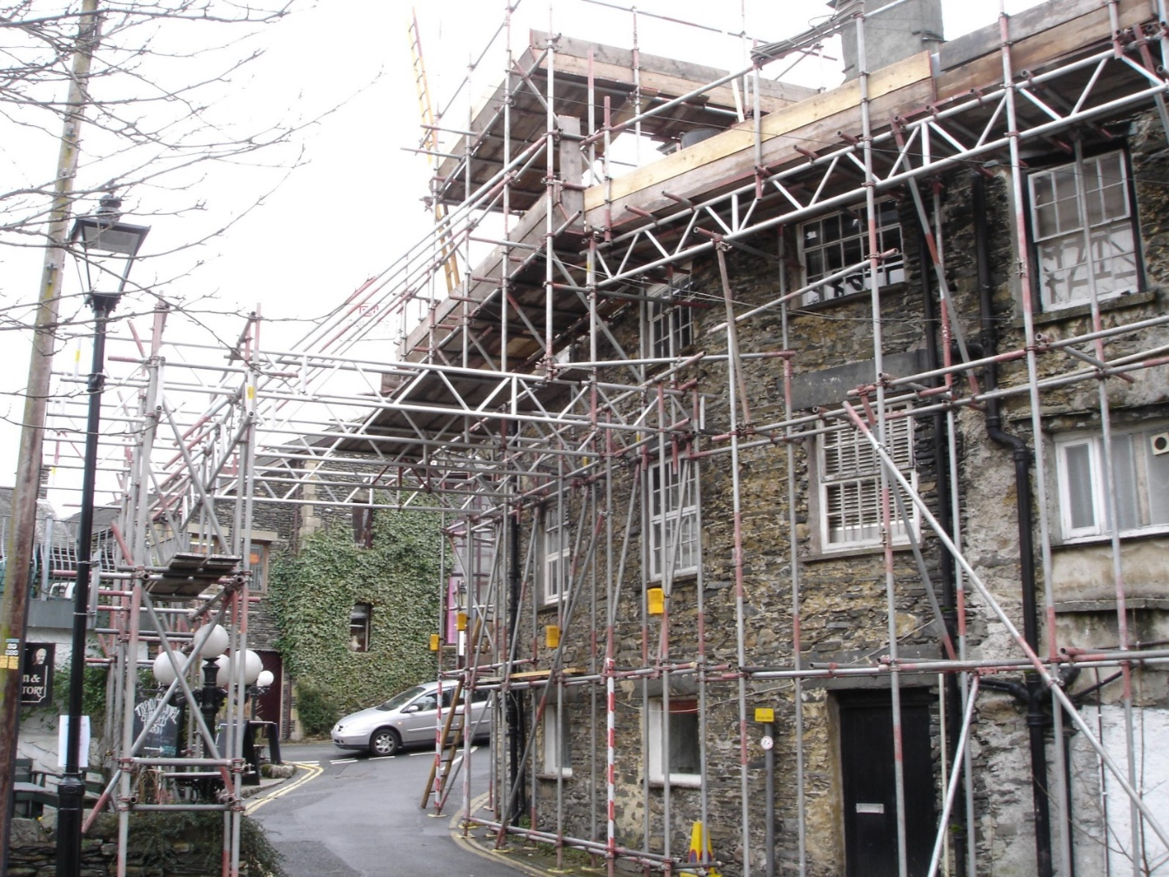
‘Scaffolding’ van taal
Betekent letterlijk:
In de steigers zetten

Slide 9
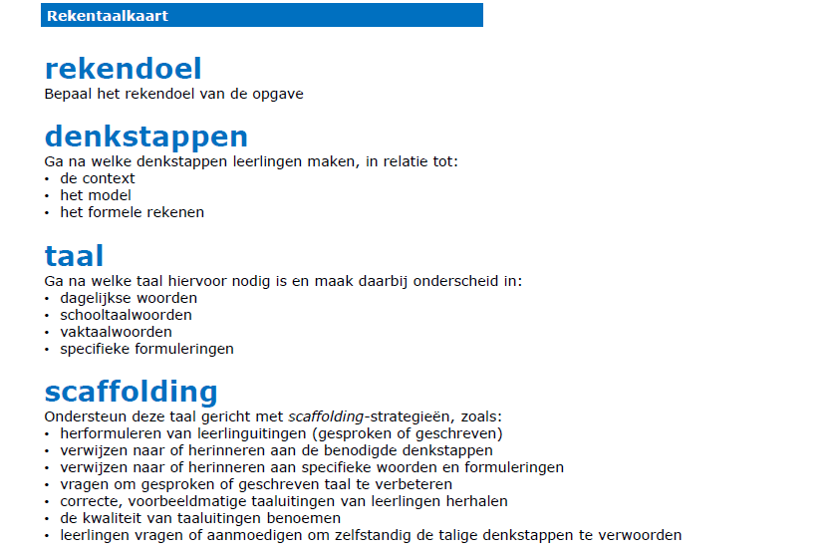

Slide 10
Woorden en formuleringen
Woorden
- Vakwoorden: verhouding, tabel, horizontale as, milliliter, kilogram
- Schooltaalwoorden: toename, patroon, geleidelijk, aflezen
- Dagelijkse woorden: parket, ingrediënten, voorrijdkosten, tussen de middag.
Formuleringen
Als je de ene term verdubbelt, moet je de ander halveren (bij vermenigvuldigen)
Eén op de vier, één per vier, één staat tot vier, één van de vier (bij verhoudingen)
De grafiek stijgt; dat betekent dat het aantal fietsers toeneemt (bij grafieken)
De prijs is het aantal uren plus de voorrijdkosten (bij formules)

Slide 11
Repertoire scaffolding-strategieën voor de leerkracht...
Herformuleren van leerling uitingen
(gesproken of geschreven) [In reactie op ‘de grafiek gaat
gewoon steeds een beetje omhoog’:] “Inderdaad,
de grafiek stijgt geleidelijk.”
Verwijzen naar of herinneren aan structuur kenmerken van het genre: “Hoeveel stukjes van de grafiek gaan we beschrijven?”
Verwijzen naar of herinneren aan talige kenmerken van het genre
“Is het bij 25 en 30 jaar wordt hij steeds dikker?”

Slide 12
Vervolg Repertoire scaffolding-strategieën voor de leerkracht...
Vragen om gesproken of geschreven taal te verbeteren
“Hoe kunnen we dat preciezer zeggen?”
Correcte, voorbeeldmatige taaluitingen van leerlingen herhalen of de kwaliteit ervan benoemen
“Inderdaad, de grafiek blijft constant. Dat is mooie rekentaal.”
Leerlingen vragen of aanmoedigen om zelfstandig taal in het beoogde genre te produceren
“En nou mag je zelf dat laatste stukje van de grafiek beschrijven!”

Slide 13
Voorbeeldopgave
Werkvorm: Placemat
Welke rekentaal kom je tegen in de opgave?
Wat vinden leerlingen mogelijk lastig in deze opgave?

Slide 14
Welke taaldoelen zou je willen stellen ?
Dit betekent: welke taal wil je dat de kinderen leren begrijpen, vervolgens leren beheersen en tenslotte leren toepassen

Slide 15
Condities creëren voor scaffolding van taal
Aandacht besteden aan interactienormen
Leerlingen voldoende denktijd geven
Leerlingen aanmoedigen tot taalproductie
Luisteren naar de kwaliteit van talige uitingen

Slide 16
Samengevat
In dit filmpje wordt alles nog eens op een rijtje gezet.
Scaffolding taal in de rekenles

Slide 17
Hoe brengen we dit in de praktijk?
Samen een les voorbereiden met lesvoorbereidingsformulier

Slide 18

Vragen?
Om mee te nemen:
Artikel
Rekentaalkaart
Lesvoorbereidingsformulier

